Slide 1
HIDROSTÁTICA
Presión en los fluidos
Teorema general de la hidrostática
Vasos comunicantes
Sifón
Principio de Pascal- Prensa Hidráulica
Principio de Arquímedes –Flotación

Slide 2
HIDROSTÁTICA y NEUMOSTATICA
Presión en los fluidos
Teorema general de la hidrostática
Vasos comunicantes
Sifón
Principio de Pascal- Prensa Hidráulica
Principio de Arquímedes - Flotación
Presión atmosférica- Experiencia de Torricelli
Ley de Boyle Mariotte -Manómetro

Slide 3
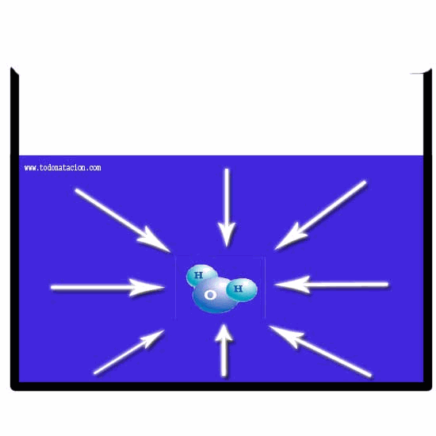
HIDROSTÁTICA Y NEUMOSTÁTICA
La Hidrostática es la rama de la mecánica que estudia los fluidos en estado de equilibrio, es decir, sin que existan fuerzas que alteren su movimiento o posición.
La Neumostática estudia el comportamiento físico de los gases en reposo y sus propiedades.

Slide 4
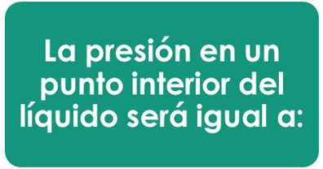
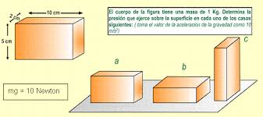
Presión en sólidos
Presión en un punto interior de un líquido

Slide 5
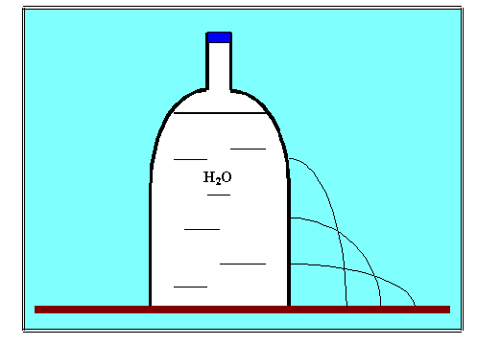
PRESIÓN EN LOS LÍQUIDOS
La presión hidrostática es la debida al peso de un fluido en reposo.
La presión aumenta a medida que aumenta la profundidad.
Entonces:
La presión en un punto interior del líquido será igual a:

Slide 6
Ejercicio 1
Ejercicio 2
Determina la presión que ejerce un cubo de hormigón de 1,5m de arista sobre el suelo. La densidad del hormigón es de 2.350 kg/m³.
Determina la presión que se ejerce sobre un cubo de hormigón de 1,5m de arista sumergido bajo el agua a 3 m. La densidad del agua es de 1.000 kg/m³.NOTA: El recipiente se encuentra cerrado.
Presión = fuerza /área
Fuerza= peso del cubo
Pesp= DensidadxGravedad= Peso/Volumen
Pesp = 2.350 kg/m³ x 10 m/s² =23.500 N/m³
Pesp = Peso/Vol Pespx Volumen= Peso
Volumen del cubo =(1,5m)³ = 3,375 m³
Peso del cubo= 23.500 N/m³ x 3,375 m³= 79.312,5 N
Área= área de apoyo= (1,5m)²= 2,25 m²
Presión= PESO/AREA= 79.312,5N/2,25m²= 32.250 Pa
Presión hidrostática= Pesp.líquidox profundidad.
Presión hidrostática=
1.000 kg/m³ x 10 m/s² x 3 m= 30.000 Pa

Slide 7
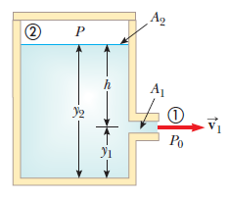
Calculo de la velocidad de salida de un líquido a través de un orificio
v o v₁= Velocidad del líquido que sale por el orificio (m/s)
g = Magnitud de la aceleración de la gravedad (10 m/s²)
h o h₂ = profundidad a la que se encuentra el orificio de salida (m)
Ejemplo: Determinar la velocidad con la que sale un líquido por un orificio localizado a una profundidad de 2.6 metros en un tanque de almacenamiento.

Slide 8
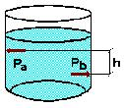
TEORÉMA GENERAL DE LA HIDRÓSTÁTICA

Slide 9
Ejemplo:
Determina la diferencia de presión entre dos puntos ( el a y el b) que se encuentran dentro de un tanque con agua. El punto “a” se encuentra a 20 cm de la superficie y el punto “b” a 80 cm de la misma.
f
f
600 kgf/m²

Slide 10
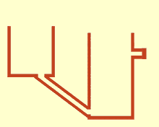
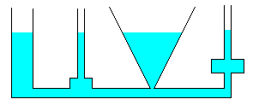
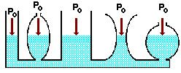
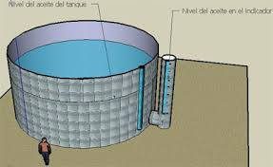
VASOS COMUNICANTES
Si colocamos varios recipientes abiertos, aún con formas diferentes, conectados entre sí por su parte inferior, tendremos entonces un sistema de vasos comunicantes
En los V.C. con un solo líquido, éste alcanza el mismo nivel en todos los recipientes pues la superficie está sometida a la misma presión (atmosférica) y todos los puntos que están a igual nivel tienen la misma presión.

Slide 11
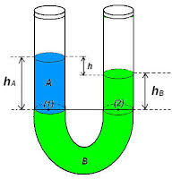
Ejemplo:
En un tubo en "U" se coloca agua y otro líquido del que se necesita conocer el peso específico, las alturas alcanzadas son 64 cm y 40 cm respectivamente, ¿cuál es peso específico del líquido desconocido?

Slide 12
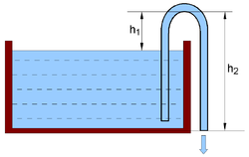
Sifón
Un sifón está formado por un tubo, en forma de "U" invertida, con uno de sus extremos sumergidos en un líquido.
¿Como funciona?
El líquido asciende por el tubo a una altura mayor que la de la superficie del líquido contenido en el recipiente (h₁) y desagua por el otro extremo.
¿ Que condición debe cumplirse respecto de la cantidad de líquido dentro del tubo?
El tubo debe encontrarse lleno de líquido para que se produzca el desagüe.
¿ Por que debe estar lleno?
Porque es el peso de esta columna de agua en la rama de desagüe la que eleva la columna de agua en la que se encuentra sumergida.

Slide 13
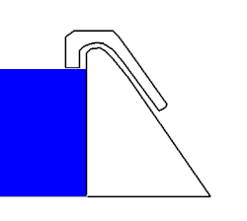
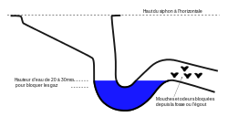
Sifones
Aliviadero de presa
Descarga de inodoro

Slide 14
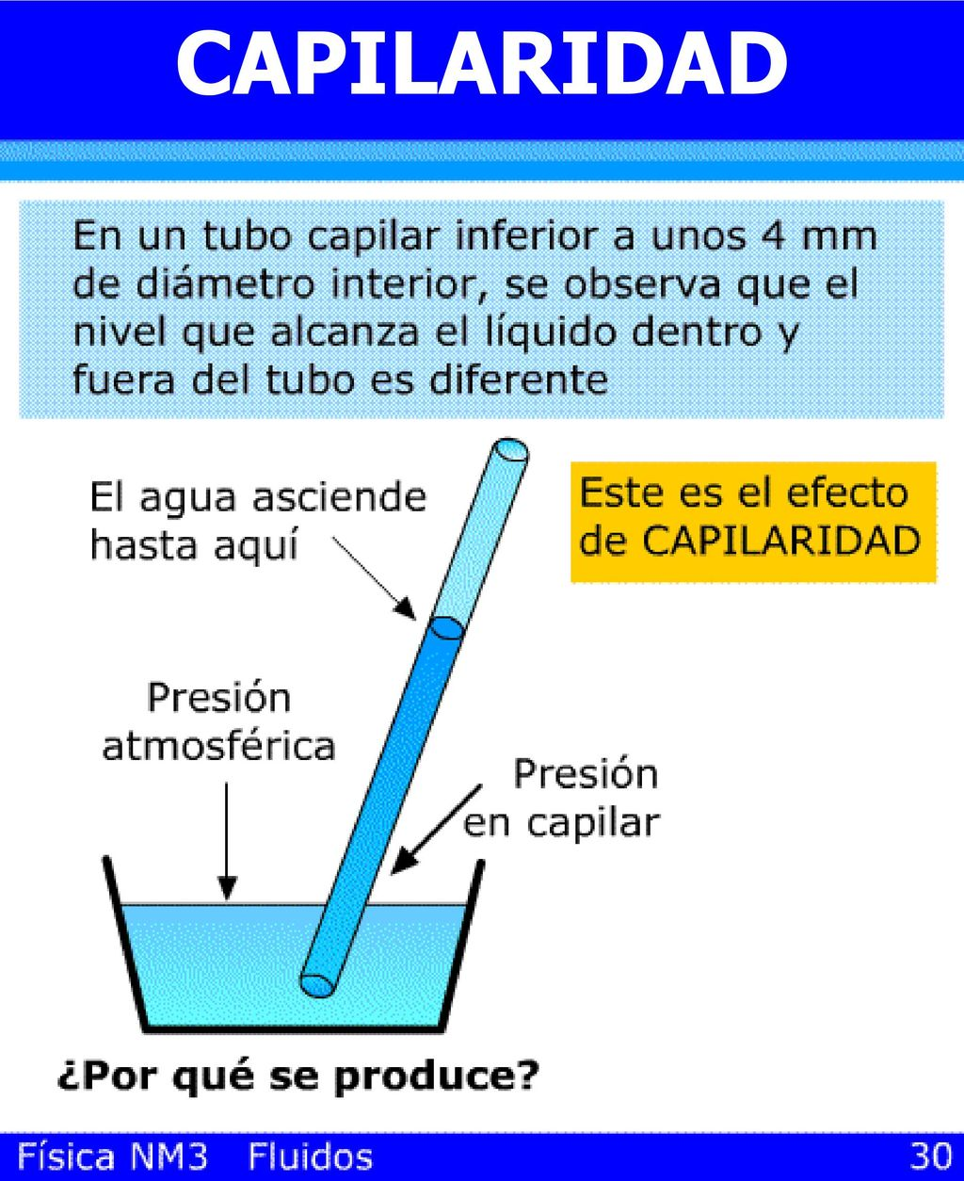
Capilaridad-Tensión Superficial
La cohesión es la atracción entre las moléculas de una misma sustancia, mientras que la adhesión es la atracción entre moléculas de diferentes sustancias. Si se sumerge un tubo capilar de vidrio en un recipiente con agua, el líquido asciende dentro de él hasta una altura determinada. Si se introduce un segundo tubo de mayor diámetro interior el agua sube menor altura.
Es que la superficie del líquido plana en su parte central, toma una forma curva en la vecindad inmediata del contacto con las paredes. Esa curva se denomina menisco y se debe a la acción combinada de la adherencia y de la cohesión. Por la acción capilar los cuerpos sólidos hacen subir y mover por sus poros, hasta cierto límite, el líquido que los moja.

Slide 15
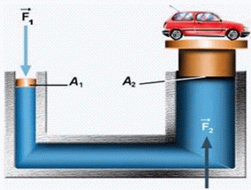
PRINCIPIO DE PASCAL
«El incremento de presión aplicado a la superficie de un fluido , contenido en un recipiente indeformable, se transmite con el mismo valor a cada una de las partes del mismo».
APLICACIÓN : PRENSA HIDRÁULICA
Una prensa hidráulica es un mecanismo conformado por vasos comunicantes impulsados por pistones de diferente área que, mediante pequeñas fuerzas, permite obtener otras mayores. Los pistones son llamados pistones de agua.

Slide 16
El radio del émbolo menor de una prensa hidráulica es de 10 cm. Sobre él se aplica una fuerza de 30 N, el otro émbolo responde con una de 270 N. ¿Cuál será el radio de este segundo émbolo?.

Slide 17
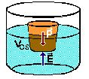
PRINCIPIO DE ARQUÍMEDES
«Un cuerpo total o parcialmente sumergido en un fluido en reposo, experimenta un empuje vertical hacia arriba igual al peso del volumen de fluido desalojado o desplazado por el cuerpo».
P: Peso del cuerpo

Slide 18
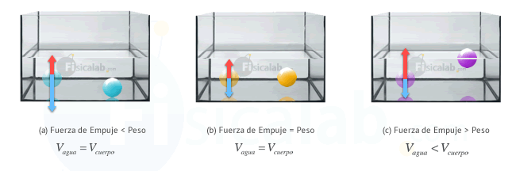
FLOTACIÓN
empuje
empuje
empuje
Peso cuerpo
Peso cuerpo
Peso cuerpo
E<peso del cuerpo
E=peso del cuerpo
E>peso del cuerpo
Si el empuje es menor que el peso del cuerpo, el cuerpo se sumerge llegando al fondo del recipiente.
Si el empuje es igual que el peso del cuerpo, el cuerpo se sumerge pero no llega al fondo.
Si el empuje es mayor que el peso del cuerpo, el cuerpo flota.

Slide 19
Se pesa un cubo de 10cm de arista en el aire dando como resultado 19 N y a continuación se pesa sumergido en agua dando un valor de 17 N. Calcula:
A- El peso aparente del cuerpo (Peso del cuerpo- Empuje)= PESO SUMERGIDO
B- El empuje
C- La densidad del material que compone el cuerpo.
A-B- El peso aparente del cuerpo=(Peso del cuerpo en el aire- Empuje)
19N -E= 17N E= 19N-17N= 2N
el peso aparente es 17 N porque se define como el peso del cuerpo sumergido. El empuje entonces es la fuerza resultante entre el peso real y el aparente, E= 2 N
C- Para calcular la densidad del material consideramos su masa, a partir de su peso real, y su volumen ya que : D= m/v
m= P/g= 19N/(10m/s²)= 1,9 kg D= 1,9kg/(0,10m)³= 1.900kg/m³

